Slide 1
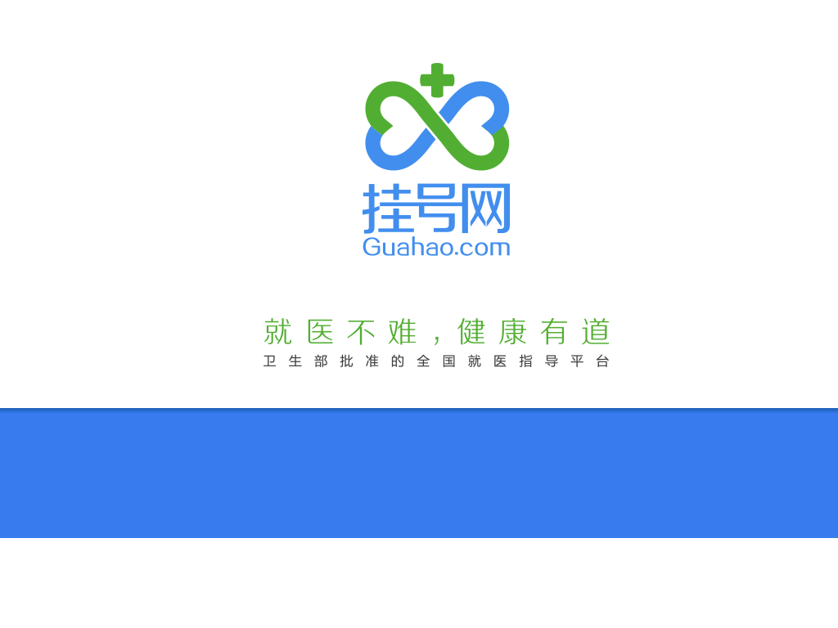
搜索Token验证机制
郭伟鹏

Slide 2

A
概况
B
Token验证机制

Slide 3
概况
传统身份验证机制：cookie+session
客户端第一次请求访问时，传用户名密码进行验证；
验证通过，服务端生成一条Session记录用户状态，并返回session_id给客户端
客户端收到session_id后存储在cookie中
客户端下次发送请求，带上cookie信息
服务端验证cookie里面session_id，如果能找到对应的记录，则用户已登录，返回数据给客户端

Slide 4
概况
Token验证机制
客户端使用用户名、密码请求登录
服务端收到请求，验证用户名与密码
验证通过后，服务端会签发一个Token，发送给客户端
客户端收到 Token 后把它存储起来，如放在 Cookie 里或 Local Storage 里
客户端每次向服务端请求资源的时候需要带着服务端签发的 Token
服务端收到请求，验证Token，如验证成功，则返回数据给客户端

Slide 5
概况
Token验证机制优点
支持跨域访问
无状态
更适用CDN
更适用于移动应用
去耦
基于标准化：JWT (JSON Web Token)

Slide 6
A
概况
B
Token验证机制

Slide 7
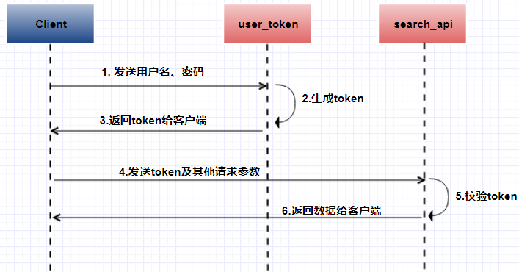
Token验证机制
流程

Slide 8
Token验证机制
Token生成与刷新
生成：hashlib.sha1(timestamp+username+password). hexdigest()
刷新：用user_token接口，传参refresh=1
失效：搜索定时任务每月刷新1次；code=3，表明username或token无效

Slide 9


Q & A

